Slide 1
PNH- since 2003
Novos modos de cuidar e gerir em saúde

Slide 2


Slide 3
NÃO se trata de HUMANIZAR O HUMANO, MAS ENFRENTAR E LIDAR COM RELAÇÕES DE PODER, TRABALHO E AFETO
PRODUTORAS DE PRÁTICAS DESUMANIZADAS

Slide 4
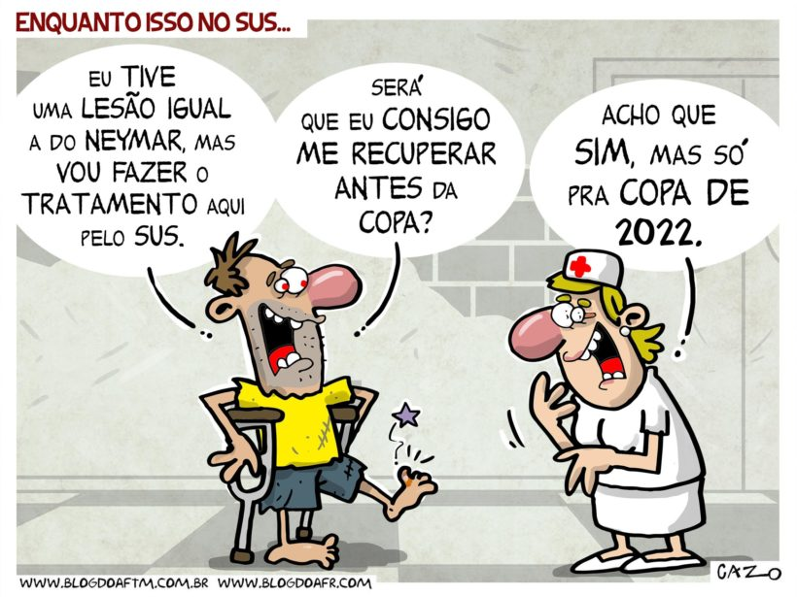

Slide 5
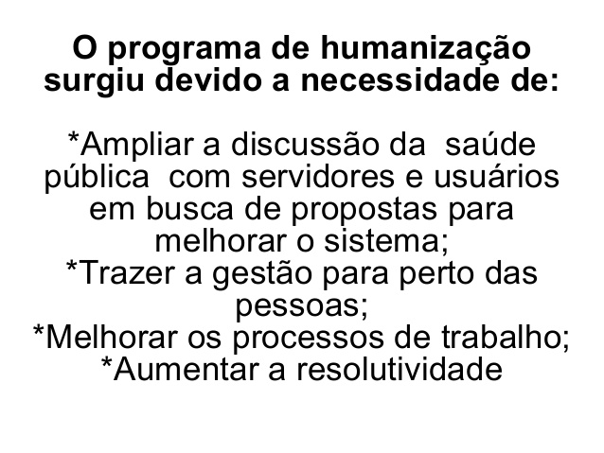

Slide 6
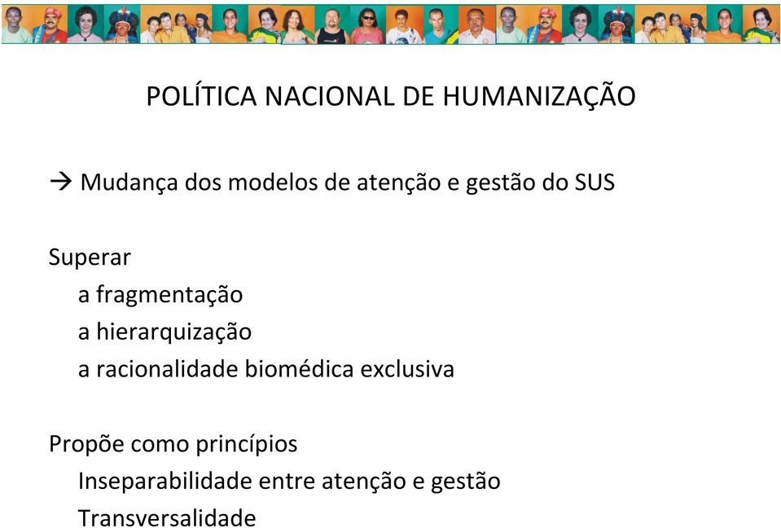

Slide 7
A Política Nacional de Humanização se constituí a partir do seu documento base que dispõe sobre os seu método, princípios, diretrizes e dispositivos, potencializando as experiências de um “SUS que dá certo”, bem como, enfrentando os seus principais limites e desafios (BRASIL, 2008). Portanto, a PNH não possui portarias que regulamentem ou normatizem a política, porém seu caráter transversal permite que tais princípios, diretrizes e dispositivos se encontrem presentes nas legislações das demais políticas, áreas técnicas e departamentos

Slide 8
A Política Nacional de Humanização objetiva
Redução de filas e do tempo de espera, com ampliação do acesso;
Atendimento acolhedor e resolutivo baseado em critérios de risco;
Implantação de modelo de atenção com responsabilização e vínculo;
Garantia dos direitos dos usuários;
Valorização do trabalho na saúde;
Gestão participativa nos serviços.

Slide 9
Diretrizes da NPH
Acolhimento;
Gestão Participativa e cogestão;
Ambiência;
Clínica ampliada e compartilhada;
Valorização do trabalho e do trabalhador;
Defesa dos Direitos dos Usuários.

Slide 10
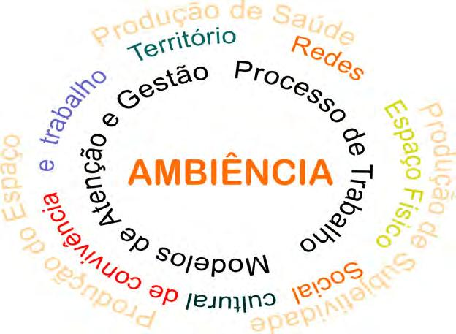

Slide 11
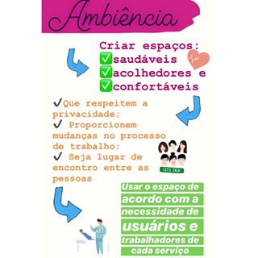

Slide 12
Princípios PNH
Transversalidade
Indissociabilidade entre atenção e gestão
Tríplice inclusão

Slide 13
REDE HUMANIZASUS
A Rede HumanizaSus trata de uma rede aberta pela PNH para ampliar o diálogo em torno de seus princípios, métodos e diretrizes, conectando pessoas interessadas e/ou já envolvidas em processos de humanização da gestão e do cuidado no SUS.

Slide 14
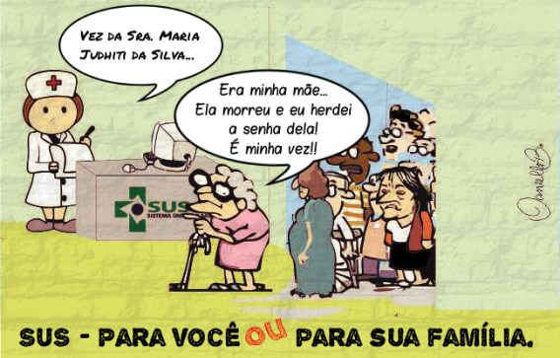

Slide 15


Slide 16
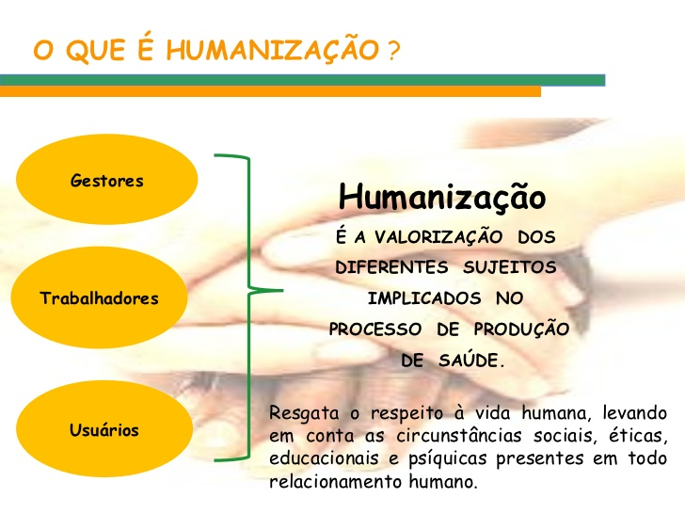

Slide 17
